Slide 1
Container

Slide 2
Index
01. What is container
01-1. basic concept
01-2. what for
02. Practice
03. Q&A

Slide 3
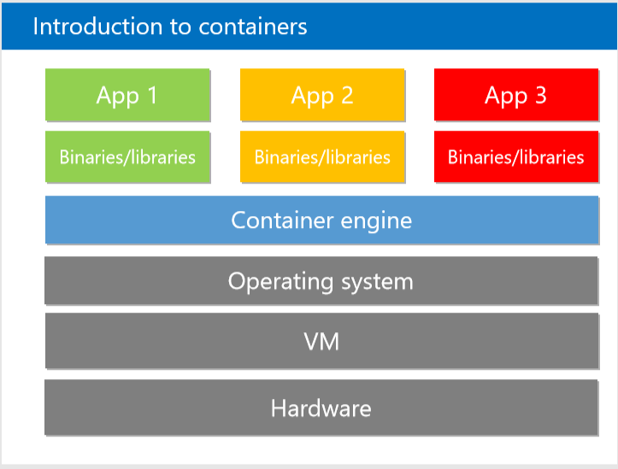
1. What is container
애플리케이션 컨테이너는 휴대성을 극대화하는 한편 실행하기 위해 필요로 하는 파일, 변수, 라이브러리 등을 애플리케이션에 제공하는 경량의 런타임 환경입니다.
PPT模板下载：www.1ppt.com/moban/ 行业PPT模板：www.1ppt.com/hangye/
节日PPT模板：www.1ppt.com/jieri/ PPT素材下载：www.1ppt.com/sucai/
PPT背景图片：www.1ppt.com/beijing/ PPT图表下载：www.1ppt.com/tubiao/
优秀PPT下载：www.1ppt.com/xiazai/ PPT教程： www.1ppt.com/powerpoint/
Word教程： www.1ppt.com/word/ Excel教程：www.1ppt.com/excel/
资料下载：www.1ppt.com/ziliao/ PPT课件下载：www.1ppt.com/kejian/
范文下载：www.1ppt.com/fanwen/ 试卷下载：www.1ppt.com/shiti/
教案下载：www.1ppt.com/jiaoan/ PPT论坛：www.1ppt.cn
Hardware 위에 VM, 그 위에 Container engine이 올라가고 그 위에 Binaries/libraries가 있고 그 위에 App이 있음. 그림에서 App1아래에 Binaries/libraries를 함께 Container라고 함. 메모리 위에서 작동되고 있는 것을 Container라 함.
03

Slide 4
Docker terminology
Docker Engine
H/W위에 LINUX위에 Docker Engine이 올라와서 Container들이 작동되게 !
Container
Image
RAM에서 작동되어 실용되는 상태
Container가 실행되기 전의 형태를 image로 저장되어 있는 상태
Docker Registry
Dockerfile
Docker image를 저장하고 있는 저장소
실행하지 않고 다운만 되어 있는 상태

Slide 5

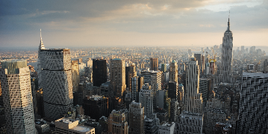
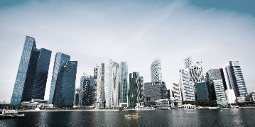
Kubernetes and Ochestration
Kubernetes
cluster
Ochestration
밑에 server들이 있을 때,server위에 docker engine이 올라감. docker engine위에 docker container가 올라감. 여기서 container들을 관리하는 것이 kubernetes.
kubernetes에서 관리하는 것을 node라고 하는데 이것이 grouping되어있어야함. 한 서버가 오류 났을 때 다른 node로 옮기는 것을 cluster라고함
사용자들이 많으면 밑단에 있는 docker engine의 container들의 복사본(server)을 늘려가서 부하분산을 해주고 사용자가 적으면 다시 없애주는 것

Slide 6
Practice
Create container and deploy it

Slide 7
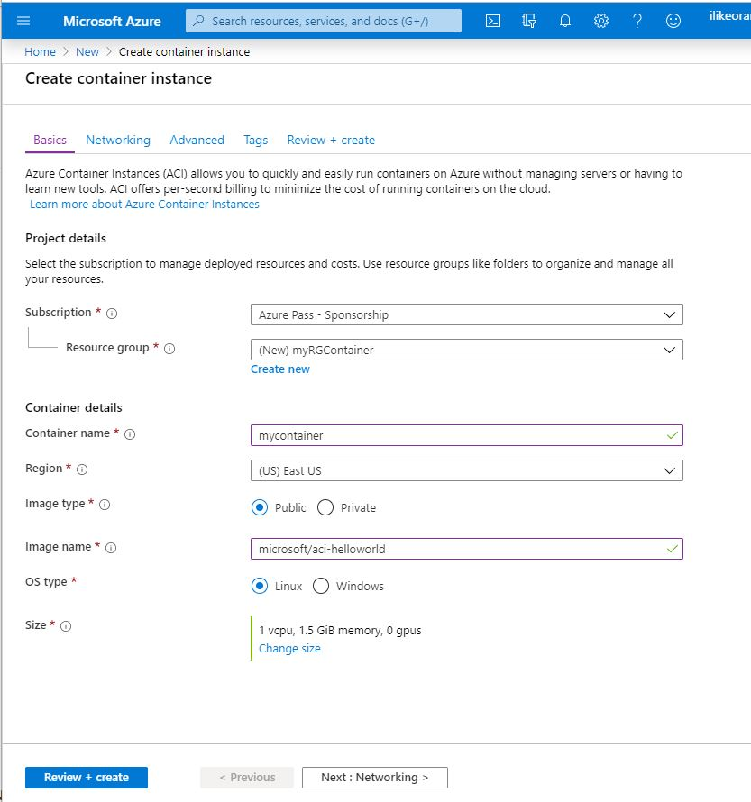
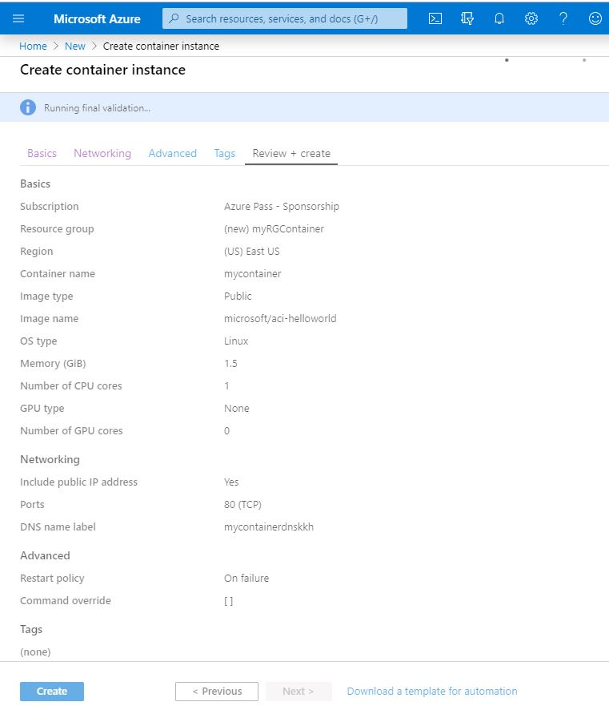
Practice1 Create a container

Slide 8
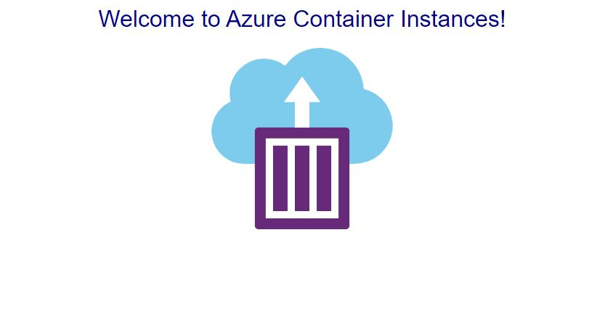
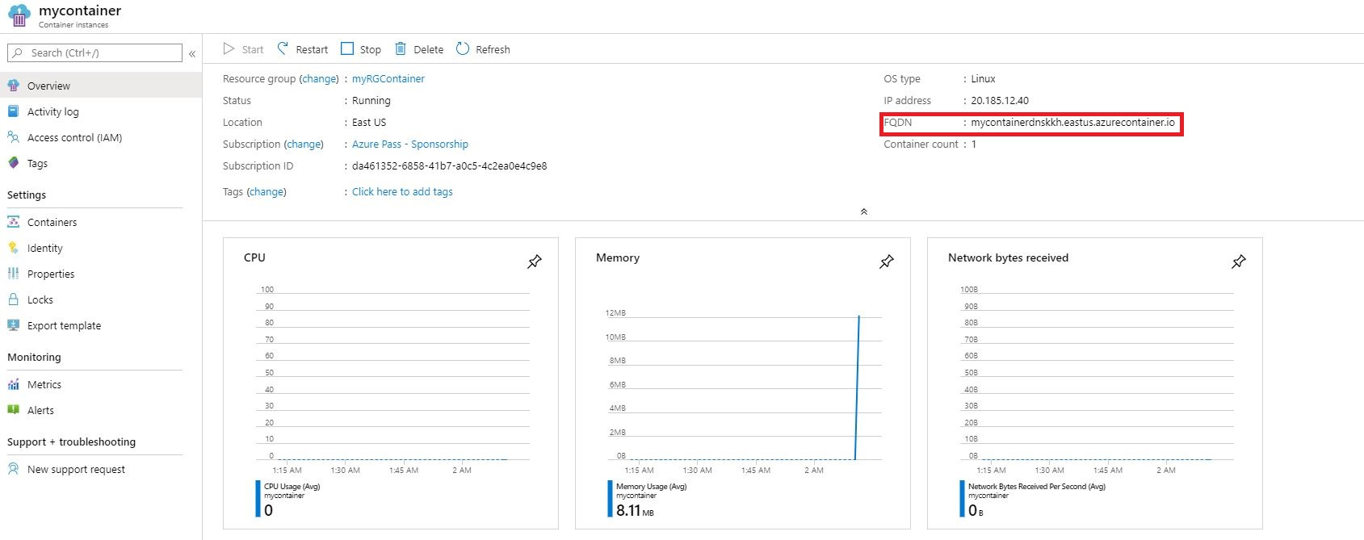
Practice1 Deploy the container

Slide 9
Q&A

Slide 10
Thank you

